Slide 1
迪康网络准入控制解决方案
2021-07

Slide 2
CONTENTS
01
02
03
04
需求分析
解决方案
价值分析
服务案例

Slide 3
01
需求分析

Slide 4
内部威胁问题成为首要安全问题
据ISCA统计全球每年仅仅由于信息安全问题导致的损失高达数百亿美元，其中来自于内部的威胁高达60%，来自内部的威胁已经成为单位首要的安全问题。
内部威胁
60%
外部威胁
40%

Slide 5
国家政策
《中华人民共和国网络安全法》、等级保护3.0
随着《中华人民共和国网络安全法》、《信息安全技术网络安全等级保护基本要求》、《网络审查办法》等政策的颁布实施，对于网络边界安全的防护要求日益严格。

Slide 6
网络接入安全挑战
网络接入安全管理中存在的盲区：
网络中接入了什么设备？
接入的各种设备在那里？
谁在使用这些设备？
这些设备现在的安全性怎么样？
当前网络接入的形式复杂多样，接入设备的种类繁多，各种网络攻击、勒索软件、入侵破坏网络威胁事件日趋频繁

Slide 7
02
解决方案

Slide 8
网络准入控制解决方案
你安全吗？
你可以做什么？
身份认证
安全认证
动态授权
接入请求
合法用户
合格用户
核心网络
非法用户
拒绝入网
不合格
进入隔离区
强制加固
不同用户享受不同的网络使用权限
你是谁？
隔离区

Slide 9
多种方式组合部署
支持旁路部署方式，产品兼容多网段、有线\无线AP、跨NAT等复杂网络环境，设备部署过程中不改变原有网络结构。支持独立部署准入控制服务器，单独管理特定网段。支持与终端安全管理系统采用统一平台进行管理。针对不同的网络环境固信NAC可采用的部署方式。
Internet
交换机
服务器
终端
防火墙
终端
交换机
交换机
迪康准入NAC
终端
交换机

Slide 10
接入设备自动发现
自动发现接入位置、接入设备、接入用户、接入时间、接入方式，网络全面可视化
Where
What
Who
When
How
公司
家里
出差
电脑终端
移动终端
LoT终端
用户
访客
黑客
有线
无线
远程
工作时间
非工作时间

Slide 11
接入设备运维管理
建立人性化的运维体系，确保操作的易用性
用户管理
统一身份认证
基于角色授权
组织架构同步
安全管理
资产可视化
流程化管理
策略统一下发
风险处置
异常检测
告警通知
控制隔离
审计留痕
接入日志
违规记录
数据分析

Slide 12
多种准入控制技术，无需改变网络结构
支持802.1X、端口流镜像准入、SNMP、DHCP、MAB、VLAN和portal认证等多种常用准入控制技术，同时提供VARP端口级准入控制技术。支持无客户端模式下终端注册，通过web页面引导填写注册信息，支持管理员审批/自动审批入网。系统支持客户端和无客户端双部署模式，支持独立或并行使用多种 准入方式，搭建网络边界级、端口级、应用级网络阻断控制功能。可以在不更换网络设备、不改变网络结构的情况下，实现IPv4和IPv6网络环境下有效的准入控制。
端口镜像
DHCP
MAB
B
D
F
A
C
E
G
802.1x
VARP
SNMP
Portal

Slide 13
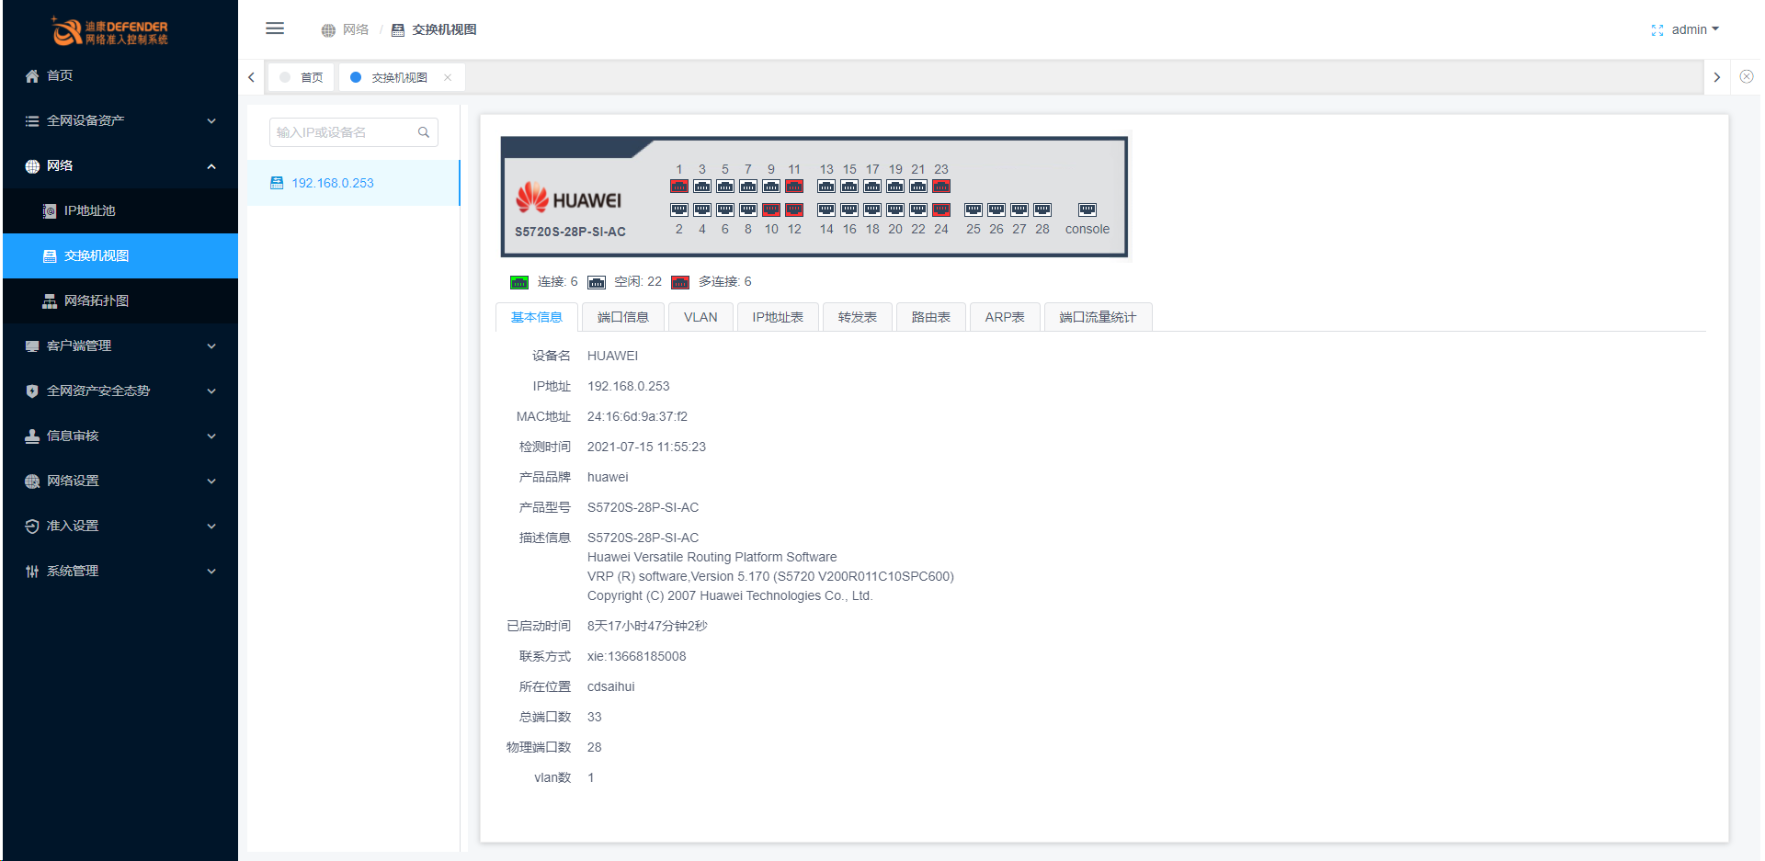
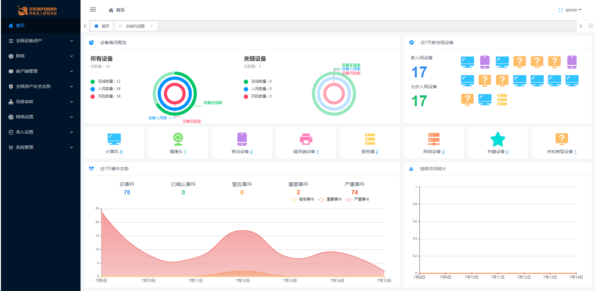
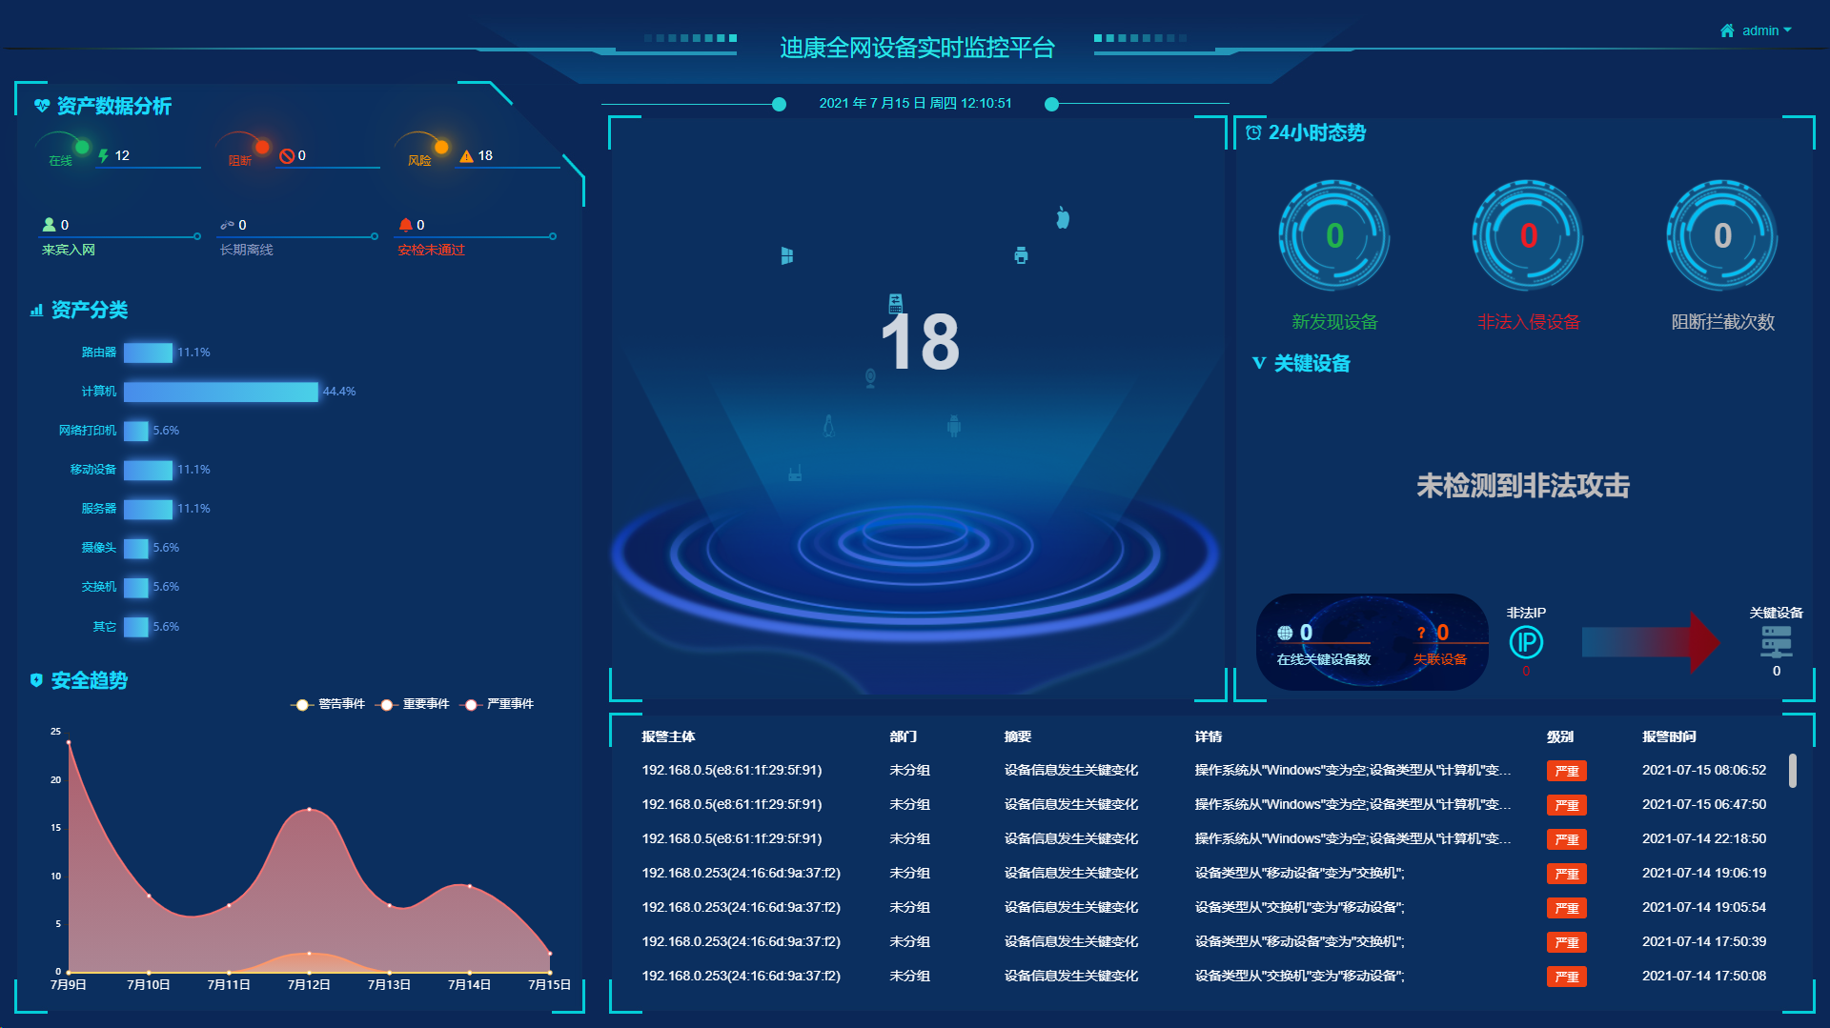
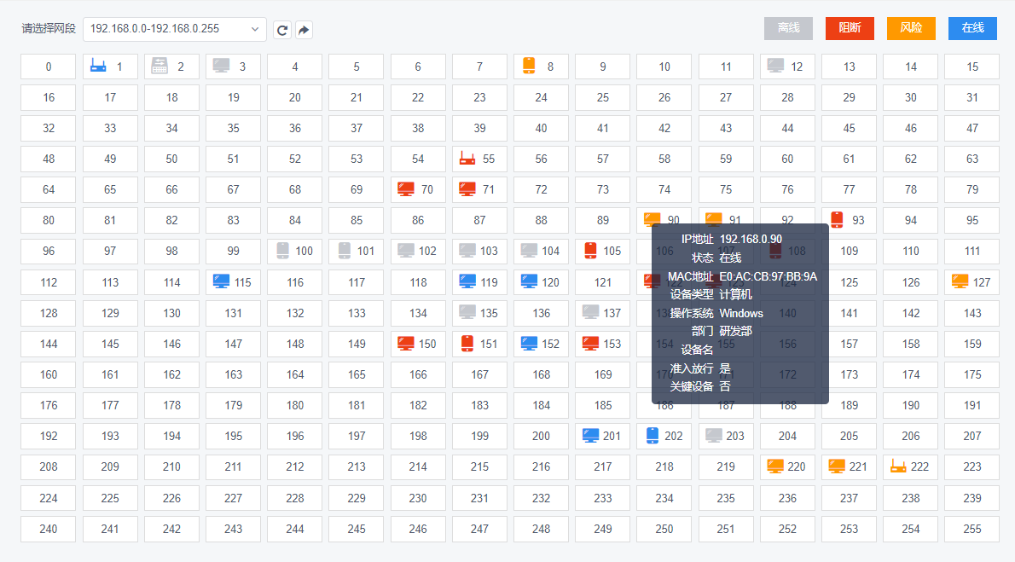
全网资产可视化，安全态势一目了然
迪康Defender准入系统支持精确识别网络内的计算机、移动终端、IPC摄像机、NVR录像机、网络打印机、网络电视、交换机、路由器、服务器、智能设备和哑终端等所有联网设备，让用户可以实时清晰的知道网络内到底有多少设备，同时提供IP地址池、交换机管理视图、自动生成网络拓扑、全网设备实时监控平台和安全态势图表分析等功能。
交换机管理
安全态势分析
全网设备实时监控平台
IP地址池

Slide 14
NAT设备精准管控，杜绝非法终端接入
通过NAT设备识别技术，可以精准的识别出网络中连接的各种小路由、小wifi等NAT设备，还可以绘制出NAT设备后“网中网”所连接的各种终端设备，并且可以灵活地对NAT设备及其下接终端设备实时阻断、放行等操作。
Huawei s5700
TP-LINK
Windows
华为
ios
小米
三星
vivo

Slide 15
全面细致管控，风险终端禁止接入
设备防伪冒
违规外联阻断
全面细致安全检查
关键设备管理
支持无客户端部署模下计算机防伪冒技术，秒级鉴别非法计算机伪冒其它合法计算机、摄像头、打印机、网络设备 等联网设备，并进行网络阻断控制。
自动识别全网资产，进行分类并持续监测，自动生成网络拓扑，当出现安全风险时，能够及时报警，第一时间感知并实施阻断。
系统提供杀软、漏洞、服务、端口、进程、程序、账户和防火墙等计算机安全技术检测及自动修复。
系统支持等数十种网络安全风险检测分析。
支持实时监控关键设备资产连网状态，异常下线报警功能，提供关键设备资产风险态势实时监测，非法设备攻击关键设备资产拦截、报警及溯源分析功能。

Slide 16
方案建设效果
终端看不见找不到
网络资产可视化
任意终端随意接入
终端安全基线检查
访问权限控制粗放
基于角色访问控制
碎片化管理运维复杂
统一管理简单运维
政策行业监管要求
满足国家政策要求

Slide 17
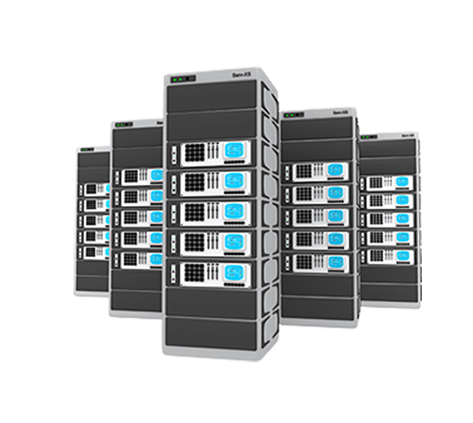
准入产品优势
适应各种复杂网络环境
旁路获取网络数据，产品兼容多网段、有线\无线AP、跨NAT等复杂网络环境，设备部署过程中不改变原有网络结构。支持独立部署准入控制服务器，单独管理特定网段。
混合准入
支持802.1X、端口镜像、MAB、SNMP、VLAN、VARP、DHCP和portal认证等多种准入控制技术，支持混合启用多准入，搭建网络边界级、端口级、应用级网络阻断控制应用效果。
资产识别
秒级发现，采用主动扫描与被动嗅探方式发现联网设备，可以对不产生流量的联网设备进行发现；识别精准，系统采用多指纹元素多条件组合发现技术，且支持自定义丰富识别库。
功能丰富
附加值功能丰富，除核心的准入控制功能，还提供资产自动发现管理、IP地址池、全网端口可视化管理功能，为用户管理员构建真正可用的准 入控制系统。

Slide 18
03
价值分析

Slide 19
网络准入系统带来的价值
TEXT
内网安全
TEXT
终端安全
建立需要授权接入的可信网络体系
对入网设备进行安全检查，不合规设备隔离修复
TEXT
安全基线
TEXT
资产可视化
建立统一的终端安全基线标准
自动统计全网资产信息，安全状态一目了然
TEXT
外网需求
TEXT
管理运维
建立安全边界，防止非授权网络随意接入
集中策略制定，简化维护系统、降低单位维护成本

Slide 20
售后服务
产品的安装调试
系统培训
售后服务
根据用户网络实际应用环境，我们建议本着分步实施、积累经验的原则，先在信息中心和单独组网挑选出几十台设备进行实施，实施过程中，总结经验、统一流程，之后在全网其他管理分区推广实施。
针对用户所购产品系统模块提供专项培训服务，包含系统平台操作使用、数据库列表信息及相关计算机操作知识。同时会针对单位用户数据安全管理制度进行经验交流，主要围绕提高单位数据安全管理整体管理水平。
提供软件版本升级和新产品发布通告服务，为每个客户指定1名工程师，提供长期电话、QQ、Email等多种方式的远程技术支持，全程负责售后服务工作，响应时间不超过2小时。

Slide 21
04
服务案例

Slide 22
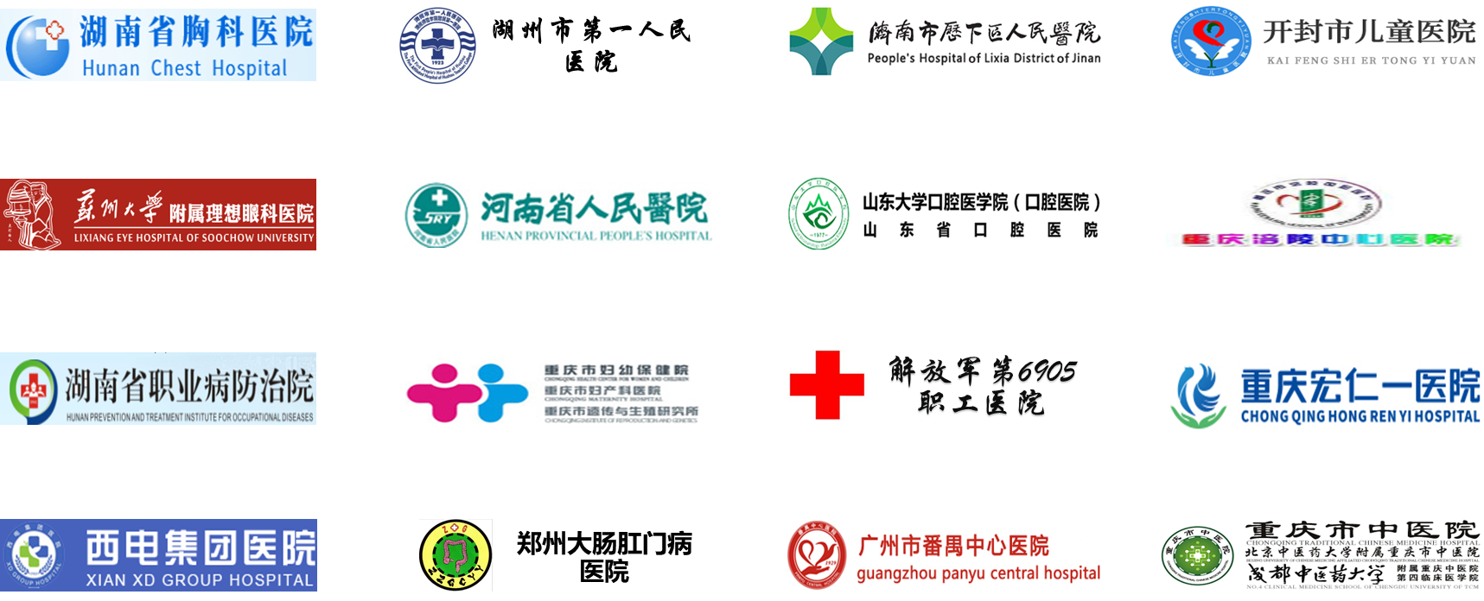
服务客户-医疗

Slide 23
服务客户-医疗-重庆部分已实施

Slide 24
服务客户-企业

Slide 25
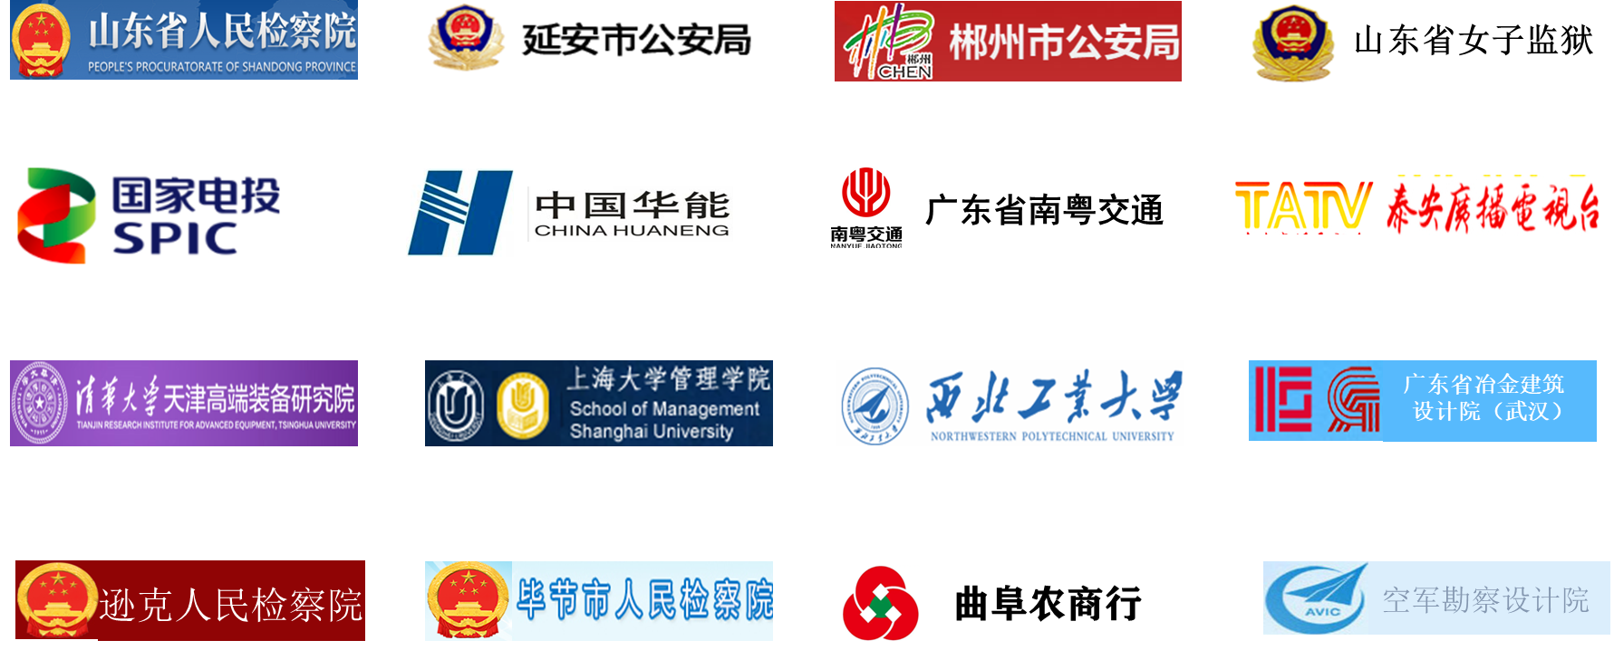
服务客户

Slide 26
THANKS
重庆兴虹宏软件有限公司
www.dikangsoft.com

